Slide 1
Ingeniería de Software Evaluación N°2
RQY1101

Slide 2
Sección: 002D Docente:Carlos Fabian Delgado Guerrero Grupo Nº: Integrantes: Benjamin Sepulveda, Luis Figueroa, Alan Mancilla, Benjamin Yovanovich

Slide 3
Introducción

Slide 4

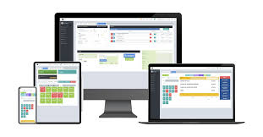
Entorno de negocio
Problemática
GarzonPro
La industria carece de un sistema de gestión de inventario.
X Uso ineficiente del espacio en bodega.
X Desorganización y conflictos entre el staff.
X Tiempos de espera prolongados que afectan la experiencia del cliente.
X Dificultad para dividir cuentas y cuadrar las ventas diarias.
Propuesta
Implementación de un sistema integral de Punto de Venta y Pantalla de Cocina (KDS), rápido, seguro y sincronizado en tiempo real.

Slide 5
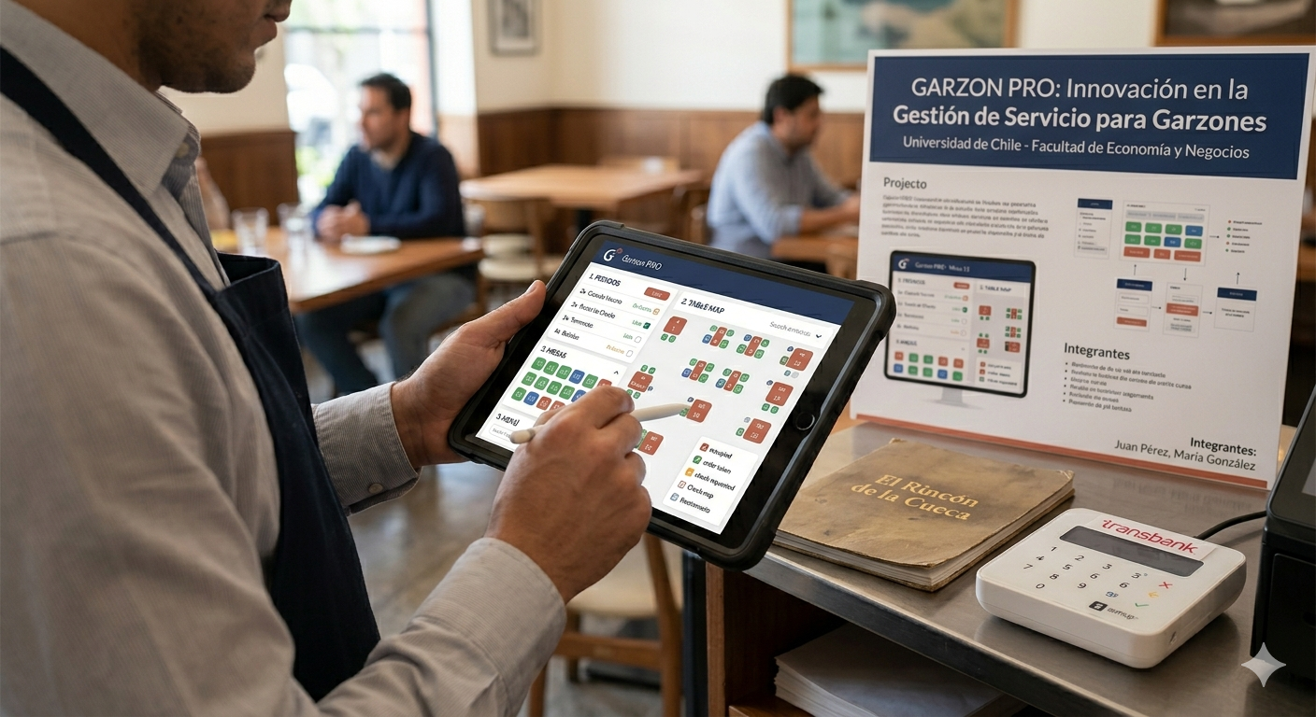

La visión/solución
Excelencia en Gestión Gastronómica Local
Transformación Digital
Sustitución de comandas manuales por interfaces táctiles.
Flujo de información instantáneo entre salón y cocina.
Eliminación de errores por legibilidad o pérdida de papel.
Infraestructura robusta basada en red local.
Eficiencia en el Servicio
Optimización del tiempo de respuesta de los garzones.
Gestión dinámica y visual del estado de las mesas.
Reducción drástica de los tiempos de espera del cliente.
Interfaz intuitiva diseñada para rápido aprendizaje.
GarzonPro facilita y agiliza el trabajo del garzón. Al automatizar las comandas y evitar viajes a la cocina, elimina errores manuales y reduce su carga de estrés, permitiéndole entregar un servicio rápido y eficiente

Slide 6
Descripción General del Proyecto

Slide 7
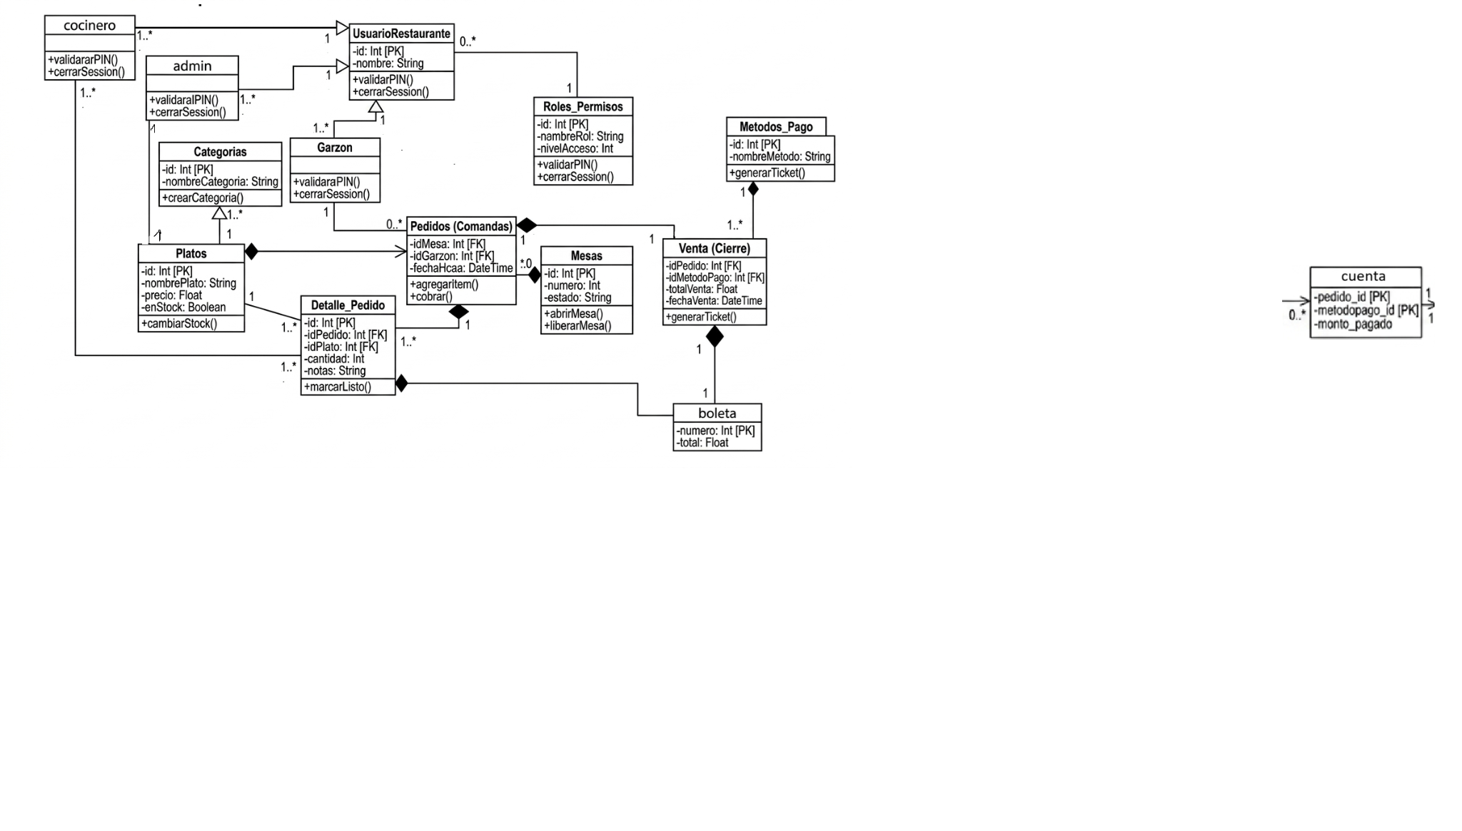
Diagrama de Clases
..*

Slide 8
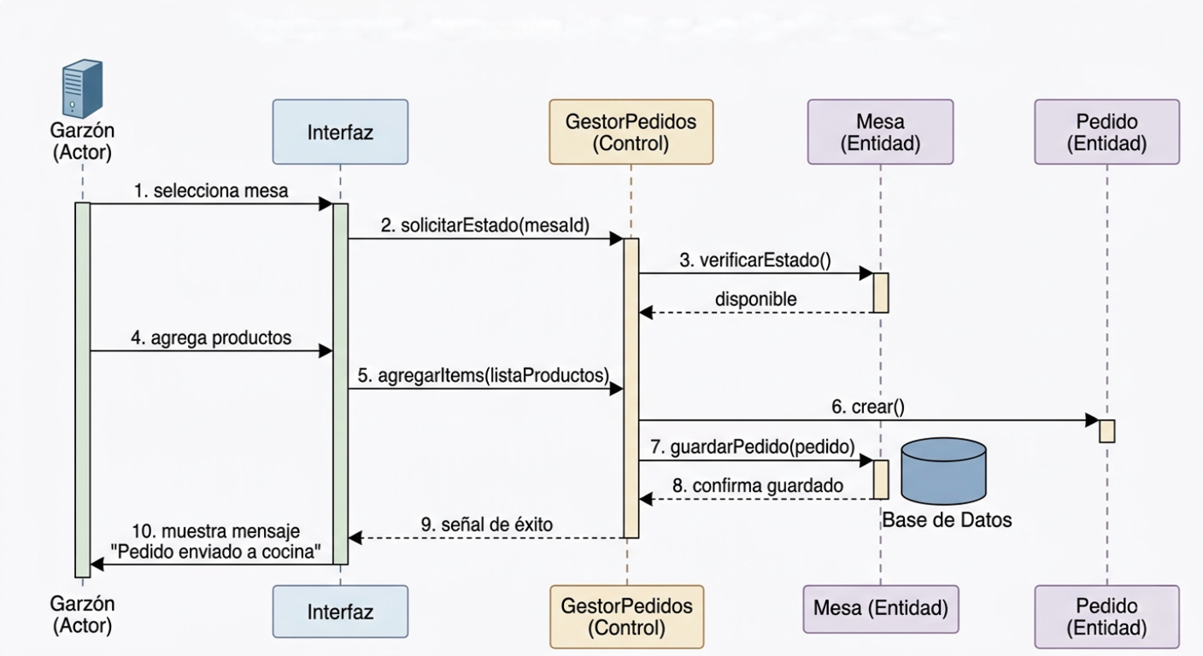
Diagrama de Secuencia

Slide 9
Los 5 elementos del diseño
Elemento | Descripción Técnica
Arquitectura | Se utiliza el Modelo de Vistas 4+1 (Kruchten). Esto permite separar las preocupaciones de los distintos roles (usuarios, desarrolladores, ingenieros de sistemas) mediante un sistema de capas (Presentación, Lógica y Datos).
Subsistemas (Paquetes) | El software se divide en módulos lógicos independientes: Seguridad (Gestión de PINs), Comandas (Toma de pedidos y flujo a cocina) y Administración/Ventas (Gestión de stock y reportes).
Componentes | Son las piezas de software reutilizables. En Garzón Pro destacan el Motor de Impresión (para los tickets), el Gestor de Estados de Mesa y la base de datos
Interfaces | Define cómo se comunican las partes. Se utiliza una interfaz de red basada en TCP/IP para el Servidor Local y GUIs táctiles optimizadas para el flujo de trabajo rápido del personal.
Clases | Representan las plantillas de los objetos del negocio. En el diseño de Garzón Pro, las clases fundamentales son Mesa, Pedido, Platos, Venta y Usuario.

Slide 10
Clases del diseño

Slide 11
Modelo de vistas 4+1 (Las 5 clases del diseño)
Vista Lógica
Vista de Desarrollo
Diagrama de Clases UML.
Entidades: Mesas, Pedidos y Productos.
Relaciones lógicas del negocio.
Organización del código en 3 capas: Interfaz, Lógica de Negocio y Acceso a Datos."
Casos de Uso.
Ejemplo: "Realizar Pedido".
Ejemplo: "Cerrar Mesa".
Vista de Procesos
Vista Física
Diagrama de Secuencia.
Flujo de pedidos a cocina.
Sincronización en tiempo real.
Red Local.
Terminales Táctiles e Impresoras.

Slide 12
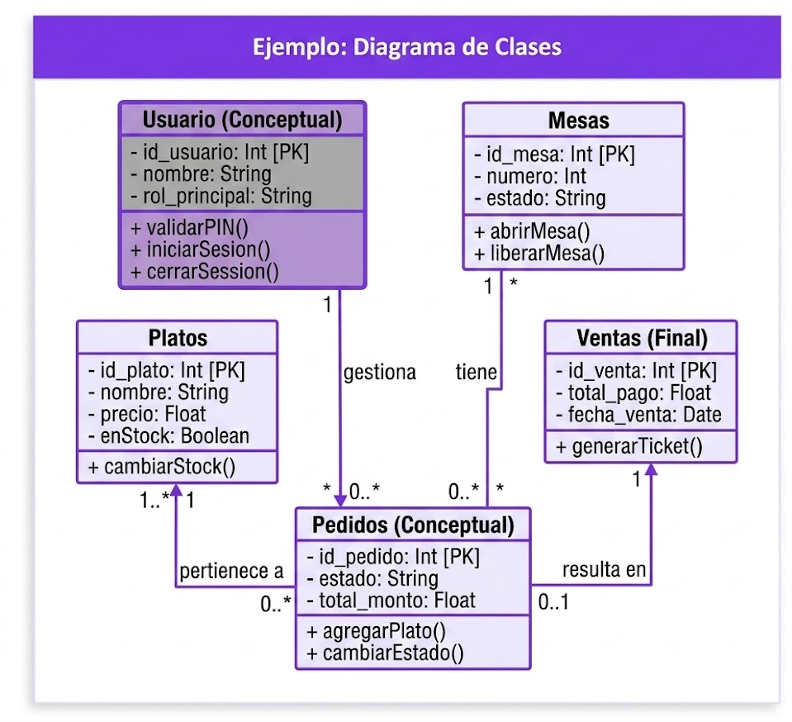
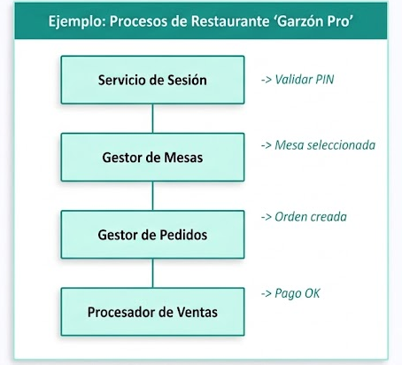
Vista lógica/proceso

Slide 13
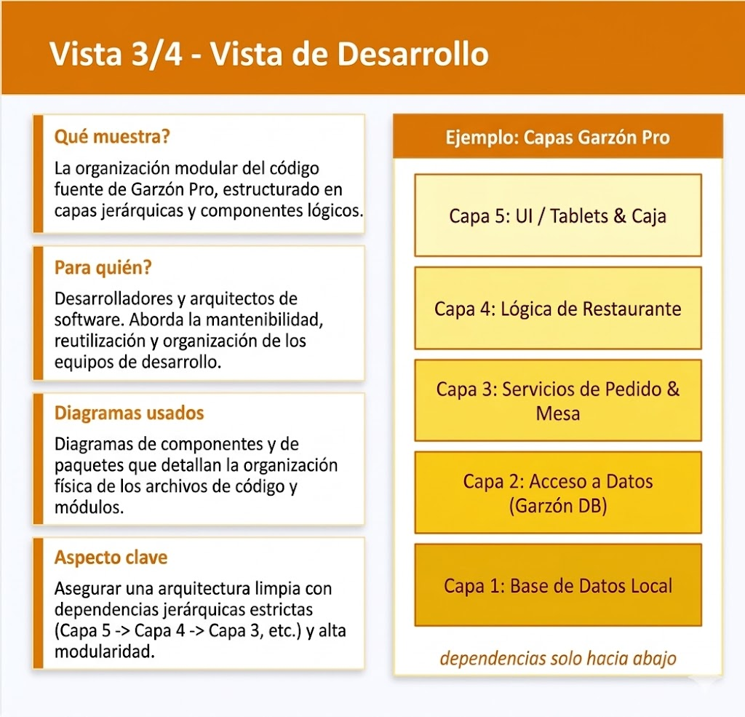
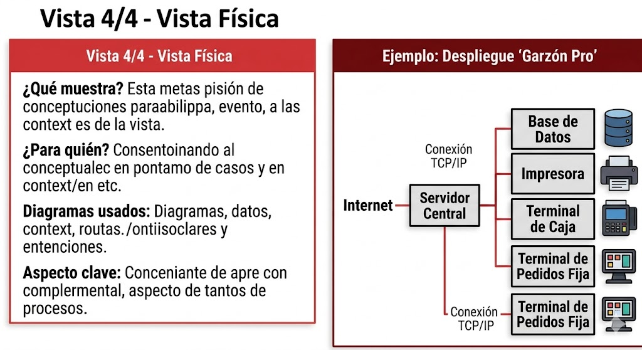
fisic
Vista desarrollo/fisica

Slide 14
Garzón, Cocinero
Escenario: "Garzón hace un pedido"
Escenario: "Cocinero gestiona comandas"
Garzón ingresa su PIN de seguridad
1
Sistema recibe la comanda desde salón
1
Sistema valida credenciales y muestra salón
2
Sistema valida credenciales y muestra salón
2
Garzón selecciona mesa e inicia comanda
3
Sistema muestra la comanda en pantalla.
3
Garzón selecciona productos y personaliza
4
Cocinero lee la pantalla y prepara los platos solicitados.
4
Sistema valida disponibilidad de insumos
5
Sistema cambia el color de la alerta si el tiempo avanza.
5
Garzón confirma y envía orden a cocina
6
Cocinero termina y deja los platos listos en el mesón.
6
Sistema registra la transacción y actualiza mesa
7
Sistema elimina la comanda cuando el Garzón marca la entrega.
7

Slide 15
Administrador
Escenario: Escenario: "Administrador gestiona local"
1
Administrador ingresa al sistema con su PIN.
2
Administrador actualiza los precios del menú.
3
Administrador desactiva productos sin stock.
4
Administrador gestiona y crea PINS para el personal.
5
Administrador organiza el plano de mesas del local.
6
Administrador solicita registro de total de ventas.
7
Sistema muestra reporte de ventas.

Slide 16
Ejemplo Completo
Vista | Audiencia | Contenido para Garzón Pro
LÓGICA | Analistas / Usuarios | Clases: Usuario, Mesa, Platos, Pedidos, Ventas.
PROCESOS | Integradores | Flujo: Login -> Selección Mesa -> Toma Pedido -> Procesar Pago.
DESARROLLO | Desarrolladores | Capas: UI Terminales -> Lógica Negocio -> Servicios -> Acceso Datos -> BD Local.
FÍSICA | Ing. Sistemas | Nodos: Servidor Central -> Terminales Fijas, Impresora, Caja, BD.
ESCENARIOS | Todos | Caso de Uso: Garzón hace un pedido, cocinero gestiona comandas y Administrador gestiona local.

Slide 17

Preguntas , Conclusiones y reflexiones

